Slide 1
La drépanocytose
19/06/07
Notes:
Conseils de réalisation
Le style de la présentation doit être adaptée au public. Plus le contenu nécessite une attention soutenue de l’auditoire, plus elle doit être sobre pour ne pas distraire l’attention de l’auditeur.
Utilisez des fonds sombres pour des présentations orales
Utilisez des polices de type sans-serif (arial, helvetica, verdana…), d’une taille suffisante (minimum 24) et de couleur claire
Toutes les diapos doivent être titrées pour apparaître dans le plan de la présentation
Utilisez au maximum cette zone de commentaire pour donner des suppléments d’information par rapport à la diapositive

Slide 2
Définition
Maladie autosomique récessive : mutation de la chaîne β de l’hémoglobine A sur le chromosome 11 (bêta6 glu-val)
Changements conformationnels entre l’état R (oxygéné) et T (désoxygéné) : HbS à l’état T et en solution concentrée se polymérise (réversible)
Diminution de la déformabilité du globule rouge
Falciformation
Notes:
Conseils d’utilisation
Limitez le texte présent dans la diapositive.
Des liens ont été crées vers les sites pouvant contenir de l’information supplémentaire ou les diapos détaillant le point correspondant.

Slide 3
Epidémiologie
200-230 nouveaux nés drépanocytaires en France chaque année.
Espérance de vie : 45-50ans
Résistance au paludisme à plasmodium falciparum chez les sujets hétérozygotes (superposition de la répartition géographique)

Slide 4
Clinique
Apparition des symptômes vers le 3ème-9ème mois (diminution de l’Hb F)
Anémie hémolytique chronique : épisodes d’anémie aiguë, troubles nutritionnels secondaires, hypersplénisme, lithiase des voies biliaires, troubles du métabolisme du fer, effets secondaires des transfusions
Infectieux : majoration des infections bactériennes (pneumocoque, haemophilus, mycoplasme, salmonelle)
Accidents vaso-occlusifs : crise algique osseuse (rachis, thorax, membres : invalidité temporaire complète et résolutive en 3-10j), infarctus rénal, placentaire, syndrome thoracique aigu
Atteintes vasculaires évolutives : rétinopathie, artériopathie cérébrale, hépato ou néphropathie ischémique, myocardiopathie, ulcère des jambes
Séquelles : atteintes osseuses aseptiques, syndromes restrictifs pulmonaires, surdité, impuissance, déficit moteur
Atteintes iatrogènes

Slide 5
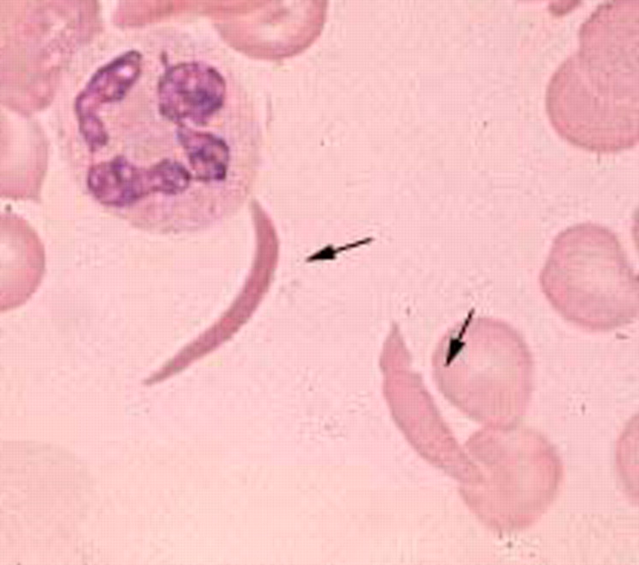
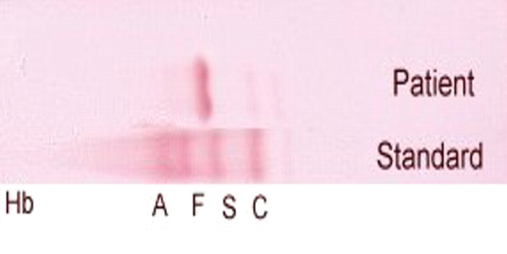
Diagnostic biologique
Anémie normochrome, normocytaire, régénérative
Frottis : sujet homozygote : drépanocyte, corps de jolly, hematies polychromatophiles, érythroblaste
Diminution de l’haptoglobine, augmentation de la bilirubine non conjugué
Phénotypage : HbS
  électrophorèse en milieu acalin
  CLHP
Génotypage : déterminé par
  Taux des différentes fractions de l’hémoglobine (homozygote ou hétérozygote S, hétérozygote composite SC ou Sβ)
  Etude familiale
  Séqençage de l’ADN ou Southern Blot

Slide 6
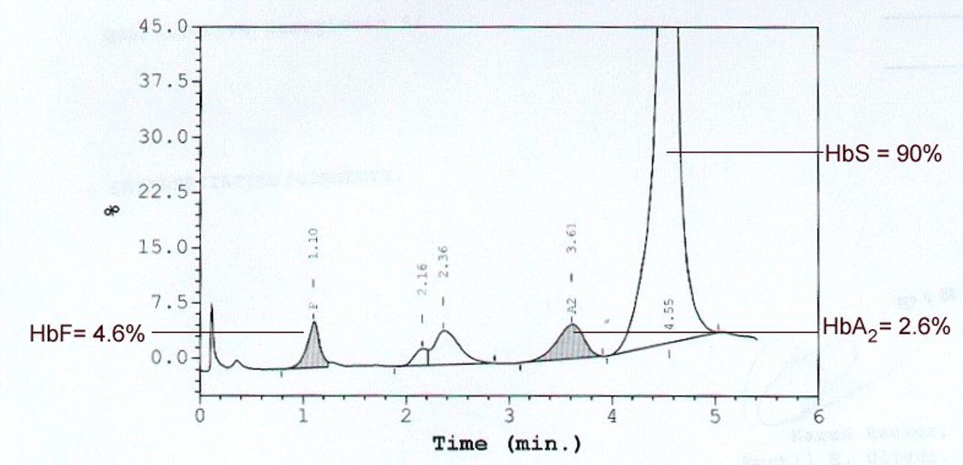
Diagnostic biologique (2)

Slide 7
Drepanocytose et grossesse
Recherche des complications susceptibles de décompenser pendant la grossesse : écho cardiaque, atteintes rénales, lithiases …
Diagnostic prénatal
  Analyse directe de la mutation sur les villosités choriales (10-11SA)
  Analyse du liquide amniotique ou du sang fœtal (20-21SA)

Slide 8
Traitement
Prévention des infections : vaccination pneumocoque, haemophilus et traitement précoce des épisodes infectieux
Prévention des troubles nutritionnels
Hydratation orale régulière et adaptée
Éducation pour réduire la séquestration aiguë splénique et la fréquence des crises algiques
Crises : antalgie progressive, morphine IV
Transfusion
Hydroxyurée pour la prévention des crises vaso-occlusives osseuses et pulmonaires (augmentation de la synthèse de l’HbF)

